Slide 1

NavIPARI
Készítette: Mátics Dániel

Slide 2
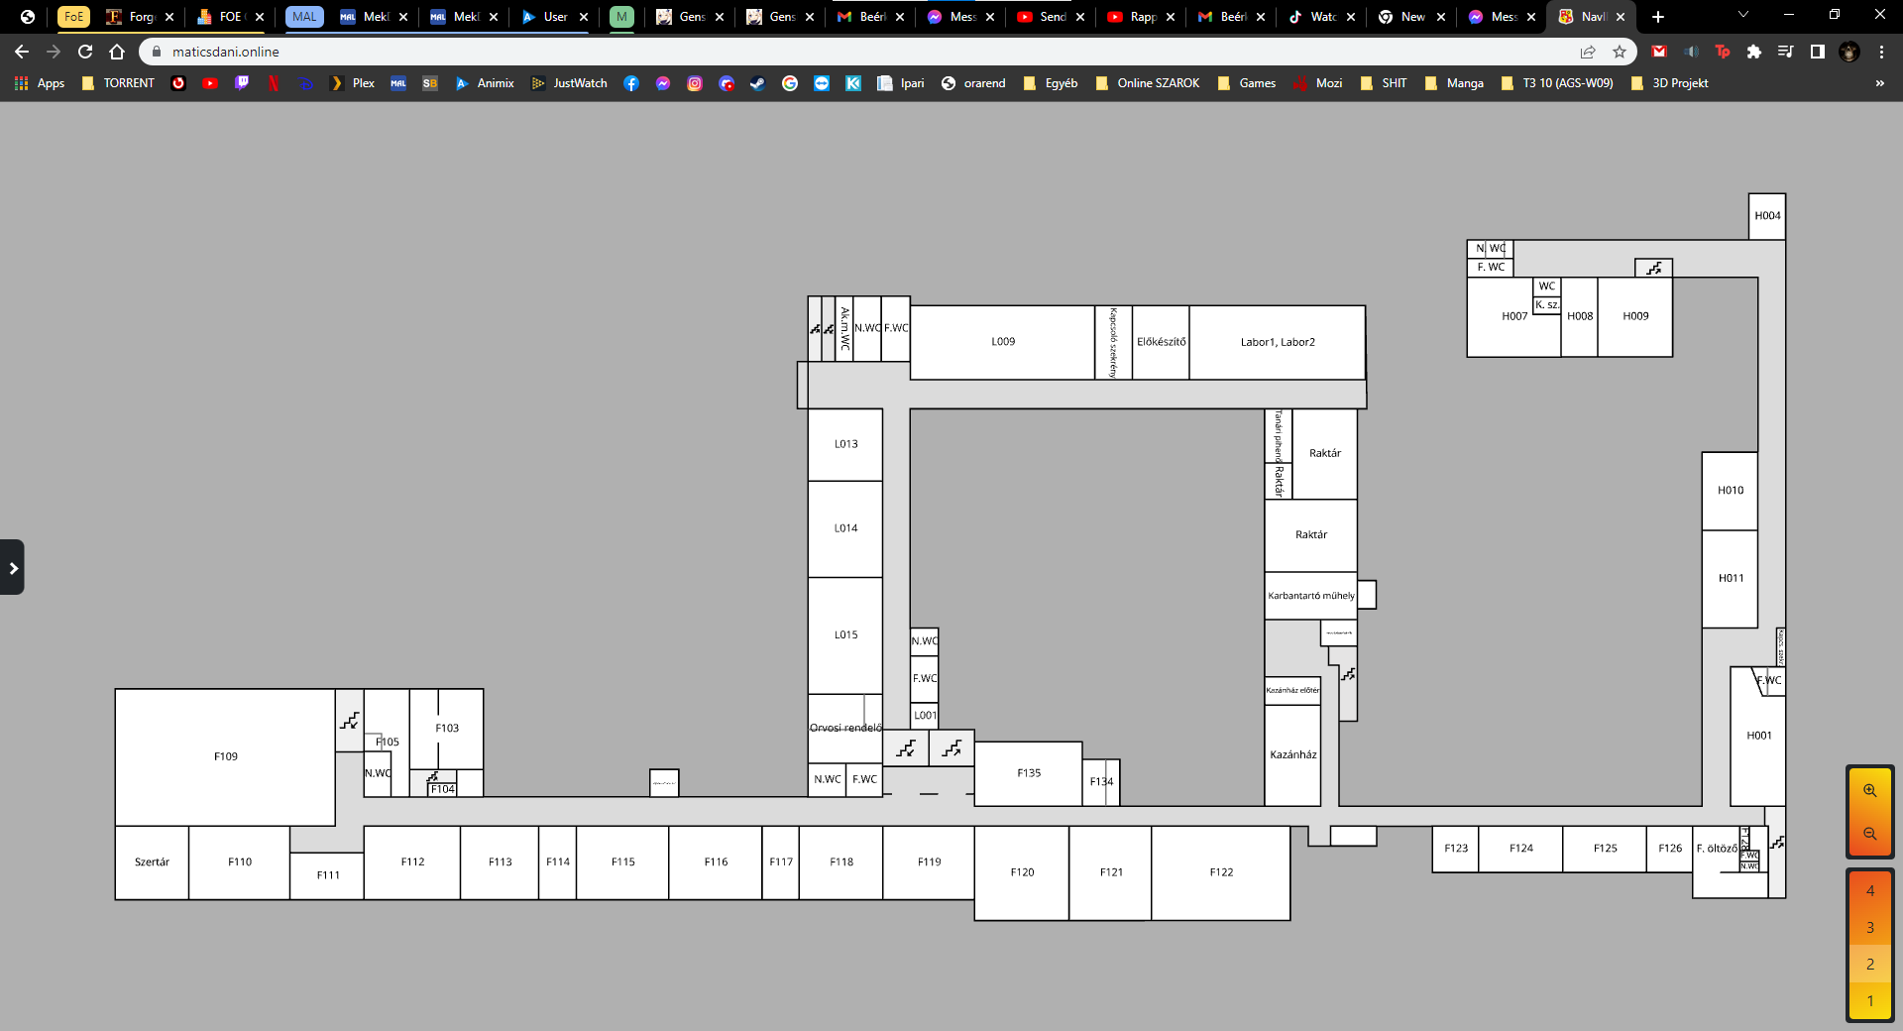
Kezdőlap

Slide 3
Alaprajz kezelése

Slide 4
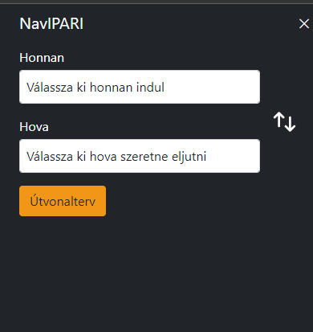
Útvonaltervező Menü

Slide 5
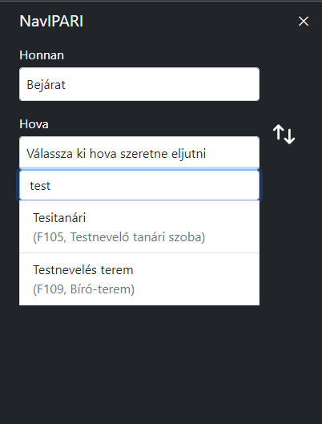
Kereső Funkció, Egyéb nevek

Slide 6
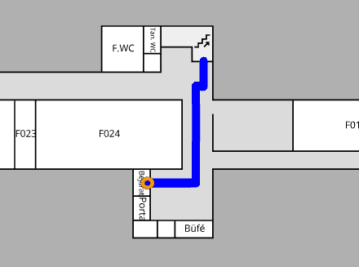
Kiinduló pont, Lépcsők

Slide 7
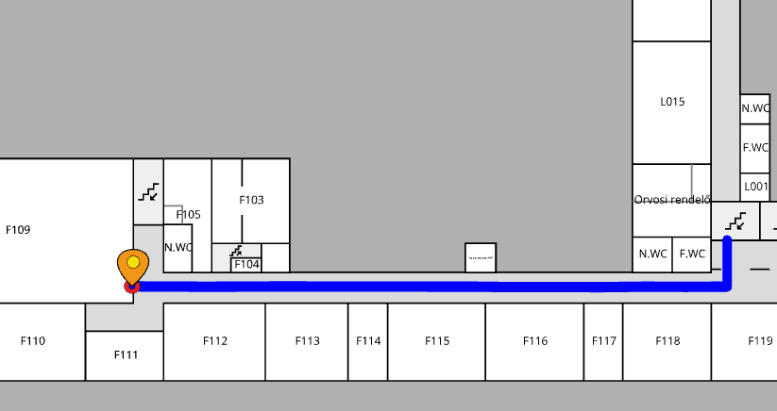
Célállomás

Slide 8
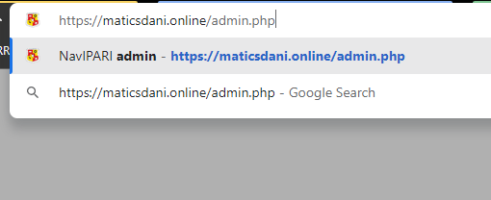
adminisztrációs felület elérése

Slide 9
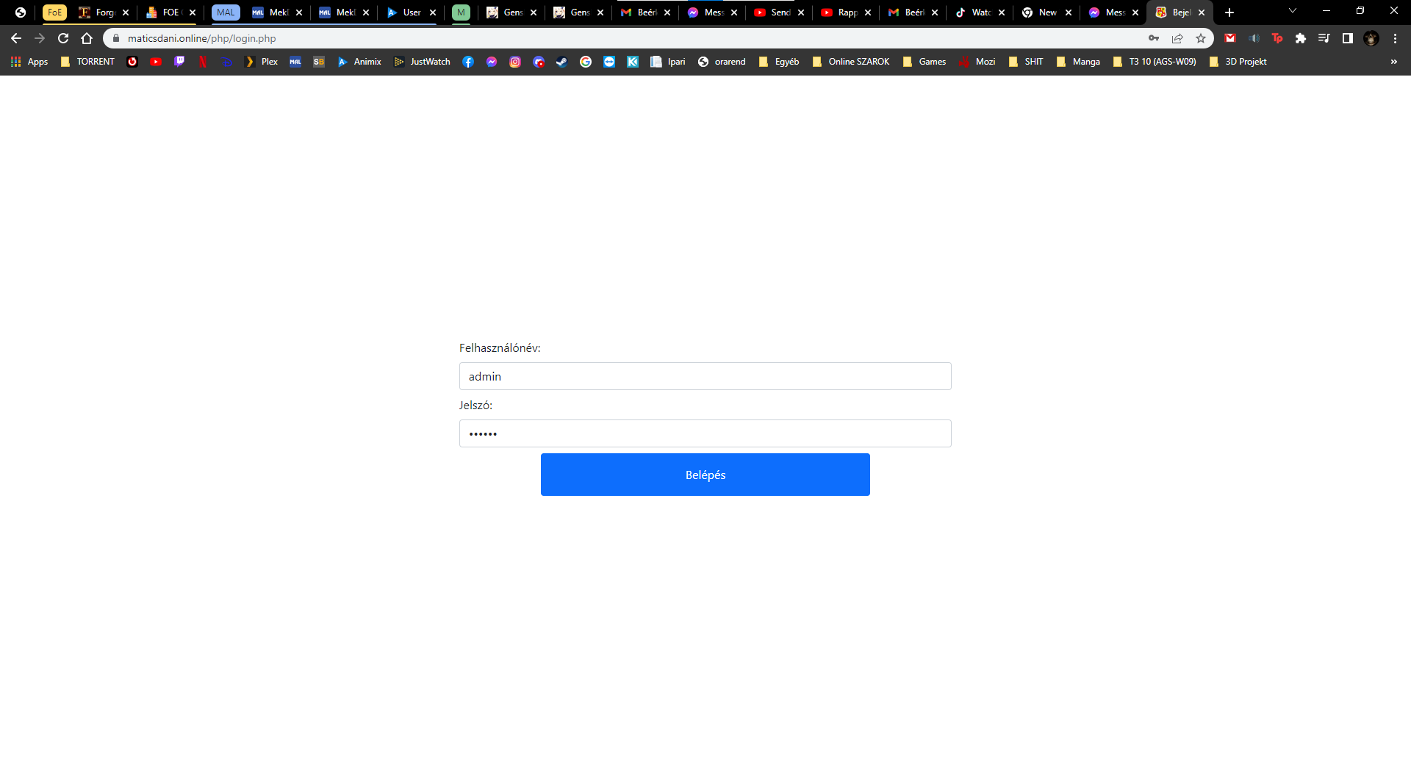
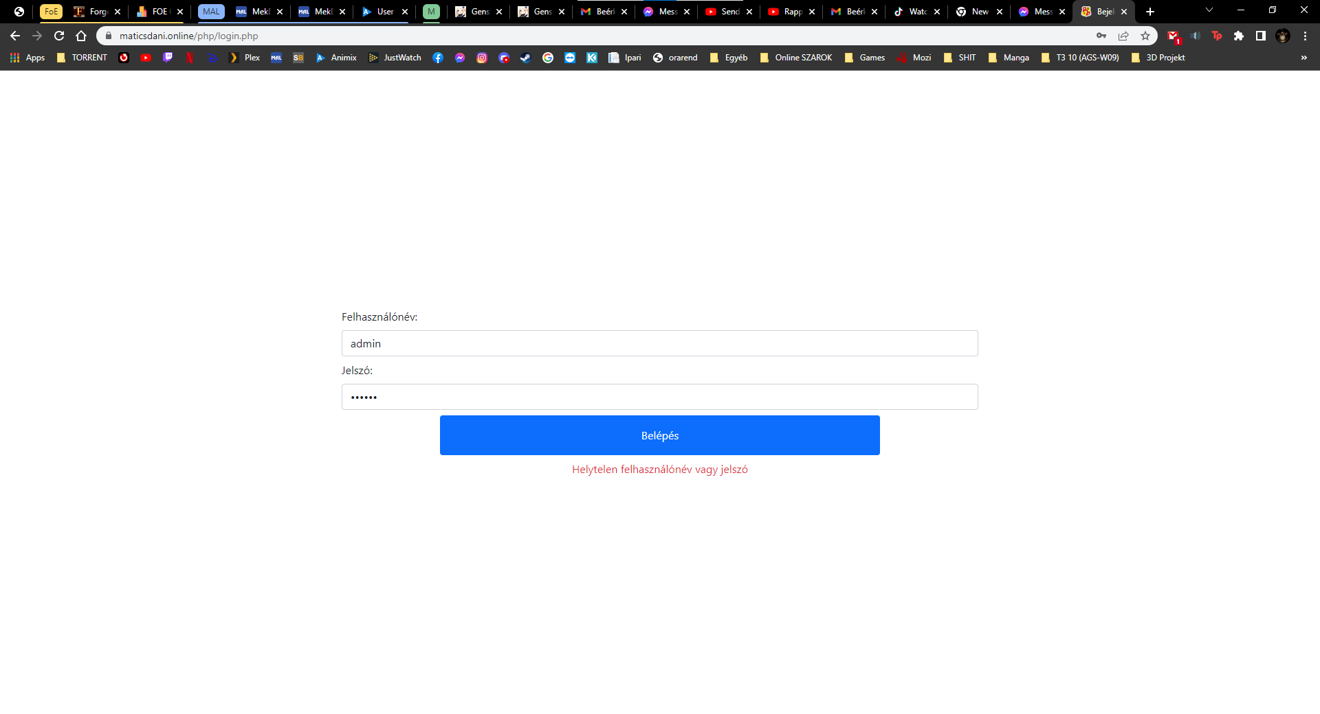
Bejelentkezés

Slide 10
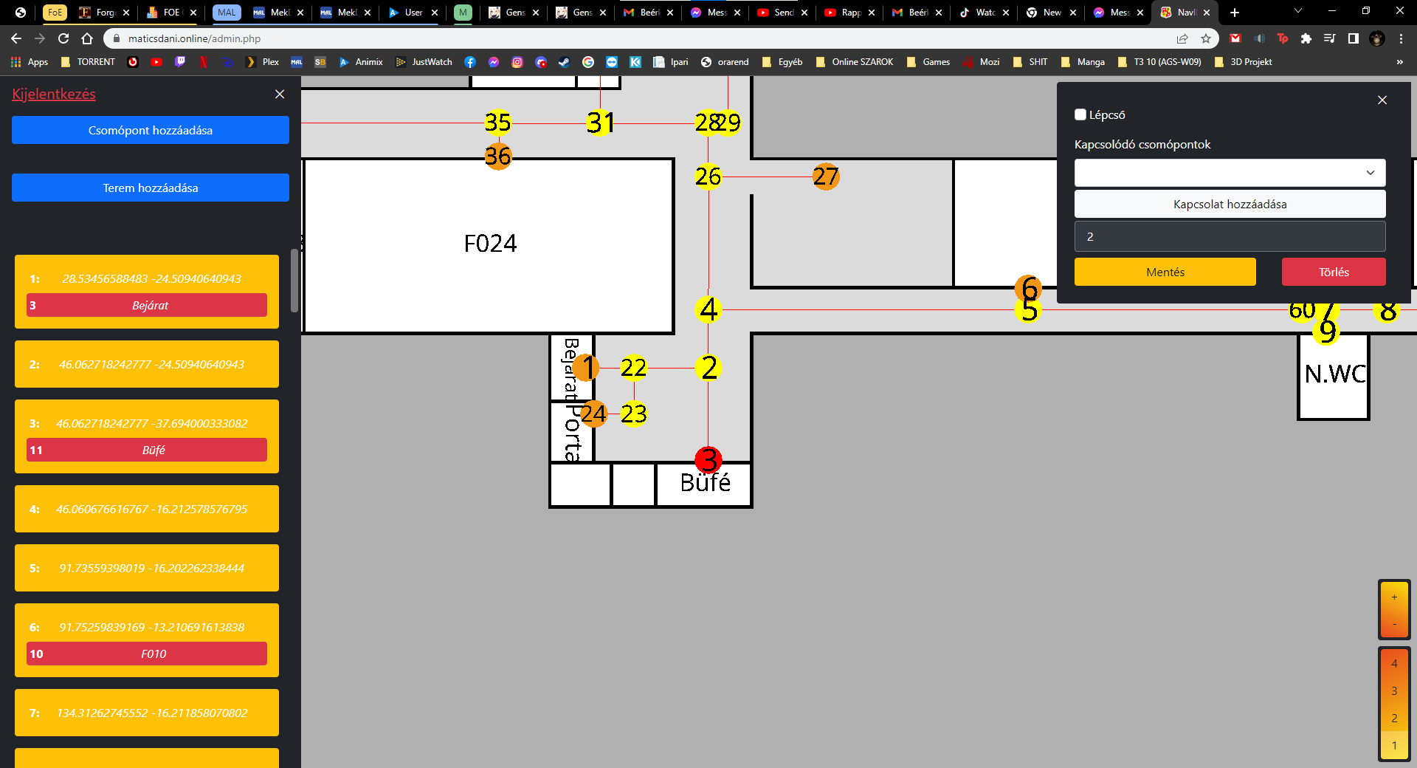
Szerkesztőmenü

Slide 11
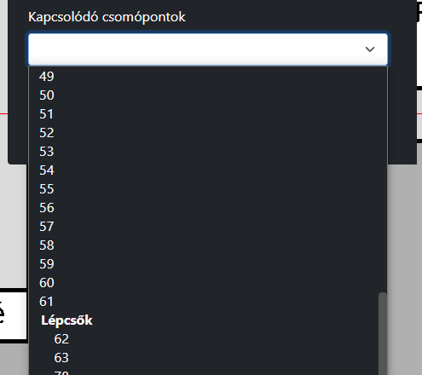
Csomópontok kezelése

Slide 12
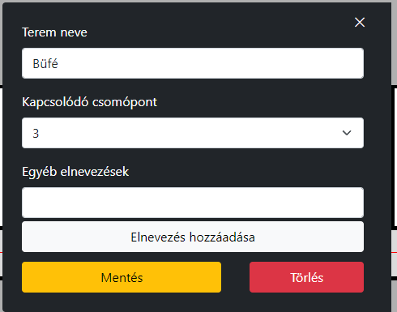
Termek kezelése

Slide 13
Tövábbfejlesztési lehetőségek
Útirány jelölése
Adminisztrátorok listájának szerkesztése
Más alaprajzok feltöltése

